Slide 2
Taller de modelado: Arquitectura de soluciones
Monitor:
Sebastián Figueroa Cañas
Ingeniero Electrónico

Slide 3
Contenido
Número | Fecha | Titulo
1 | 2/10/2019 | Introducción Arduino - Hola mundo electrónico
2 | 9/10/2019 | Introducción Electrónica
3 | 16/10/2019 | Uso de sensores con Arduino I
4 | 23/10/2019 | Uso de sensores con Arduino II
5 | 30/10/2019 | Actuadores con Arduino (Motores y Relay)
6 | 6/11/2019 | IR+Bluetooth + Sensores + Actuadores
7 | 13/11/2019 | Prototipo 1 del proyecto
8 | 20/11/2019 | Introducción Raspberry Pi
9 | 27/11/2019 | Configuración Raspberry (Network, RTC-Clock, etc)
10 | 4/12/2019 | Raspberry + Arduino
11 | 11/12/2019 | Web +Database + Raspberry pi
12 | 18/12/2019 | Web +Database + Raspberry pi
13 | 15/01/2020 | Web +Database + Raspberry pi

Slide 4
Revisión de conceptos

Slide 5
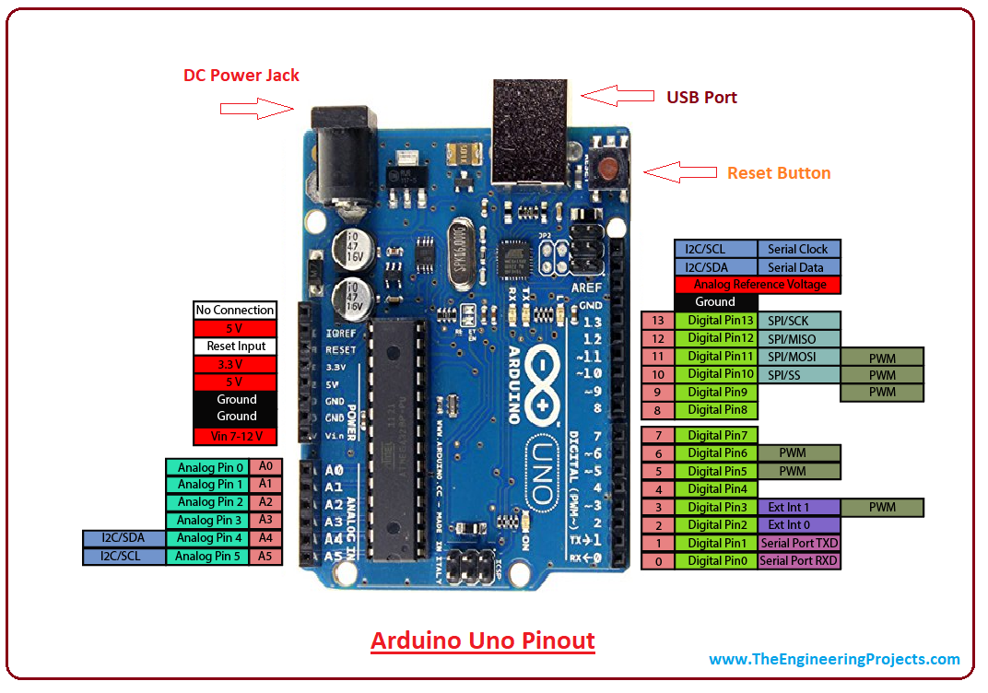
Tarjeta Arduino UNO

Slide 6
Microcontroller | ATmega328P
Operating Voltage | 5V
Input Voltage (recommended) | 7-12V
Input Voltage (limit) | 6-20V
Digital I/O Pins | 14 (of which 6 provide PWM output)
PWM Digital I/O Pins | 6
Analog Input Pins | 6
DC Current per I/O Pin | 20 mA
DC Current for 3.3V Pin | 50 mA
Flash Memory | 32 KB (ATmega328P) of which 0.5 KB used by bootloader
SRAM | 2 KB (ATmega328P)
EEPROM | 1 KB (ATmega328P)
Clock Speed | 16 MHz
LED_BUILTIN | 13
Length | 68.6 mm
Width | 53.4 mm
Weight | 25 g
Especificaciones de la tarjeta Arduino Uno

Slide 7
Introducción Electrónica
¿Qué es arduino?

Slide 8
¿Qué es un circuito?

Slide 9
circuito.
Del lat. circuĭtus.
1. m. Terreno comprendido dentro de un perímetro cualquiera.
2. m. Bojeo o contorno.
3. m. Trayecto en curva cerrada, previamente fijado para carreras de automóviles, motocicletas, bicicletas, etc.
4. m. Recorrido previamente fijado que suele terminar en el punto de partida.
5. m. Electr. Sistema formado por uno o varios conductores, recorrido por una corriente eléctrica, y en el cual hay generalmente intercalados aparatos productores o consumidores de esta corriente.

Slide 10
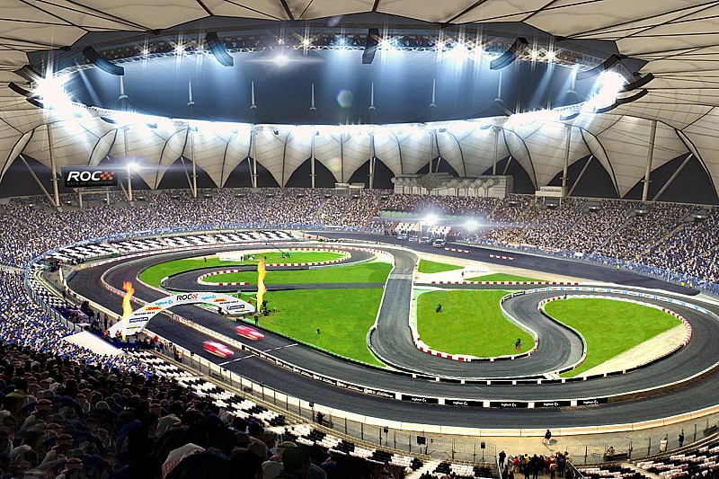

Slide 11
¿Qué es un circuito electrónico?

Slide 12
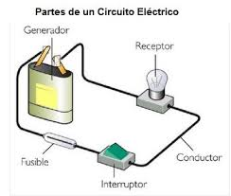
Circuito eléctrico?

Slide 13
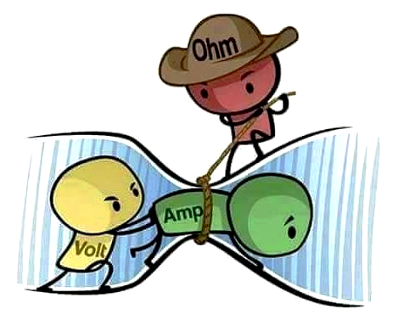
Variables Eléctricas
Voltaje
Corriente
Resistencia

Slide 14
Variables Eléctricas
Voltaje
Corriente
Resistencia

Slide 15
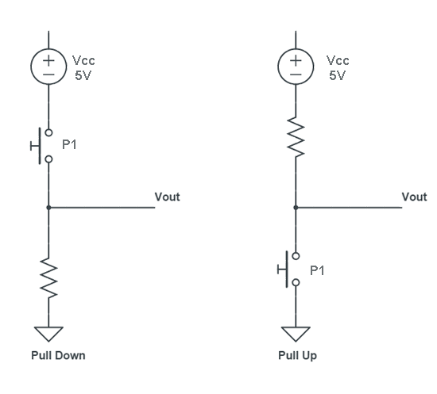
Circuitos básicos

Slide 16
Circuitos básicos

Slide 17
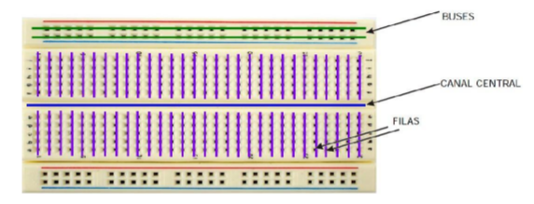
La protoboard

Slide 18
Manos a la obra
¿Qué es arduino?

Slide 19
Retos de programación
Hola mundo, en electrónica: Prender un led.
Leer un botón.
Comunicación Serial.
AnalogWrite
AnalogRead
Conexión potenciómetro
Conteo de veces que se presiona un botón (Detección de flancos)
Bases de tiempo

Slide 20
GRACIAS
medellin.unal.edu.co

